Slide 1

التقويـــــــــــــــــــــــــــــــــم
التـــــــــــــــــــــــــدريـــــــــــــــــــــــــــــــــــــــــب
التـــــــــــــــــــــــدريـــــــــــــــــــــــــــــــــــــــس
التهــــــــــيــــــــــــــئــــــــــــــــــــــــــــــــــة
الـــــــــــــــــــرئيـــــــسيــــــــــــــــــــــــة
اختبــــــــــار قصــــــــــــــــــــــــير
حـــــــــــــــل الواجـــــــــــــب
اليوم/ الخميس التاريخ/1447/05/22ه الحصة/الثانية - السادسة
الموضوع/ التمثيل البياني للدوال
حل الواجـــــــــــــــــــــــــــــــــــــــــــــــــــــــب
15) 6,5 سم2
17) 2,3 م تقريبًا.
19) 11,2 سم
جواهر الحارثي @jewelsAlshdaddi

Slide 2
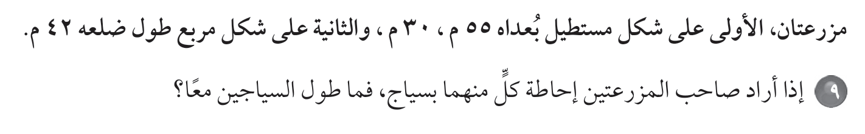
التقويـــــــــــــــــــــــــــــــــم
التـــــــــــــــــــــــــدريـــــــــــــــــــــــــــــــــــــــــب
التـــــــــــــــــــــــدريـــــــــــــــــــــــــــــــــــــــس
التهــــــــــيــــــــــــــئــــــــــــــــــــــــــــــــــة
الـــــــــــــــــــرئيـــــــسيــــــــــــــــــــــــة
اختبــــــــــار قصــــــــــــــــــــــــير
حـــــــــــــــل الواجـــــــــــــب
اليوم/ الخميس التاريخ/1447/05/22ه الحصة/الثانية - السادسة
الموضوع/ التمثيل البياني للدوال
اختبــــــــــار قصــــــــــــــــــــــــير
جواهر الحارثي @jewelsAlshdaddi

Slide 3

التقويـــــــــــــــــــــــــــــــــم
التـــــــــــــــــــــــــدريـــــــــــــــــــــــــــــــــــــــــب
التـــــــــــــــــــــــدريـــــــــــــــــــــــــــــــــــــــس
التهــــــــــيــــــــــــــئــــــــــــــــــــــــــــــــــة
الـــــــــــــــــــرئيـــــــسيــــــــــــــــــــــــة
اختبــــــــــار قصــــــــــــــــــــــــير
حـــــــــــــــل الواجـــــــــــــب
اليوم/ الخميس التاريخ/1447/05/22ه الحصة/الثانية - السادسة
 | الموضوع/ التمثيل البياني للدوال
الأهداف الخاصة:
تمثيل حلول المعادلات الخطية
جواهر الحارثي @jewelsAlshdaddi

Slide 4
التقويـــــــــــــــــــــــــــــــــم
التـــــــــــــــــــــــــدريـــــــــــــــــــــــــــــــــــــــــب
التـــــــــــــــــــــــدريـــــــــــــــــــــــــــــــــــــــس
التهــــــــــيــــــــــــــئــــــــــــــــــــــــــــــــــة
الـــــــــــــــــــرئيـــــــسيــــــــــــــــــــــــة
اختبــــــــــار قصــــــــــــــــــــــــير
حـــــــــــــــل الواجـــــــــــــب
جدول التعلم
ماذا أعرف | ما أريد أن أعرف | ماذا تعلمت
الموضوع/
التمثيل البياني للدوال
1447/05/22
جواهر الحارثي @jewelsAlshdaddi
الأهداف الخاصة:
تمثيل حلول المعادلات الخطية

Slide 5
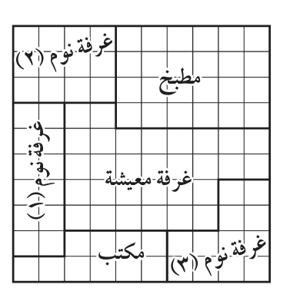
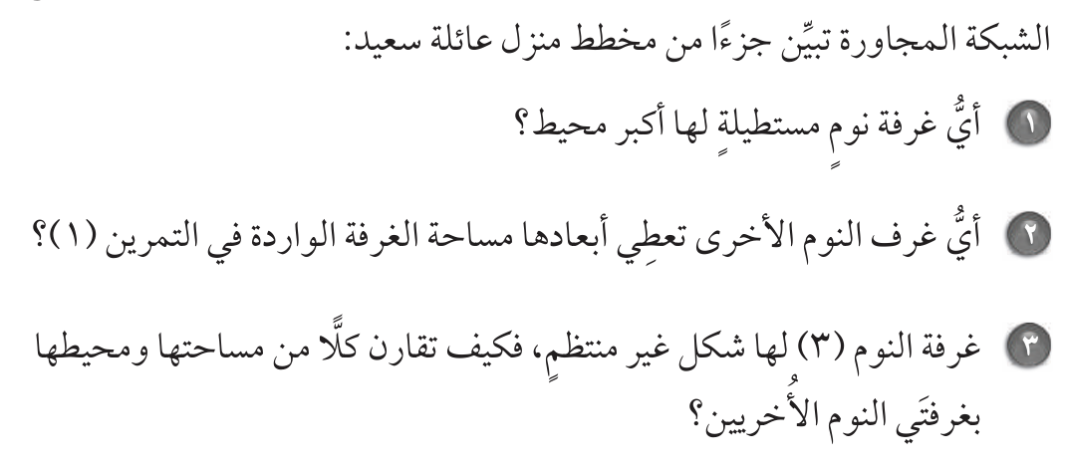
التقويـــــــــــــــــــــــــــــــــم
التـــــــــــــــــــــــــدريـــــــــــــــــــــــــــــــــــــــــب
التـــــــــــــــــــــــدريـــــــــــــــــــــــــــــــــــــــس
التهــــــــــيــــــــــــــئــــــــــــــــــــــــــــــــــة
الـــــــــــــــــــرئيـــــــسيــــــــــــــــــــــــة
اختبــــــــــار قصــــــــــــــــــــــــير
حـــــــــــــــل الواجـــــــــــــب
إثــــــــــــــــــــــــــــــــــــــــــــــراء
الموضوع/
التمثيل البياني للدوال
1447/05/22
سبق تعلمت:
إيجاد محيط ومساحة مستطيل.
الأهداف الخاصة:
تمثيل حلول المعادلات الخطية
جواهر الحارثي @jewelsAlshdaddi

Slide 6

التقويـــــــــــــــــــــــــــــــــم
التـــــــــــــــــــــــــدريـــــــــــــــــــــــــــــــــــــــــب
التـــــــــــــــــــــــدريـــــــــــــــــــــــــــــــــــــــس
التهــــــــــيــــــــــــــئــــــــــــــــــــــــــــــــــة
الـــــــــــــــــــرئيـــــــسيــــــــــــــــــــــــة
اختبــــــــــار قصــــــــــــــــــــــــير
حـــــــــــــــل الواجـــــــــــــب
الموضوع/
التمثيل البياني للدوال
1447/05/22
أضغط هنا
الأهداف الخاصة:
تمثيل حلول المعادلات الخطية
جواهر الحارثي @jewelsAlshdaddi

Slide 7
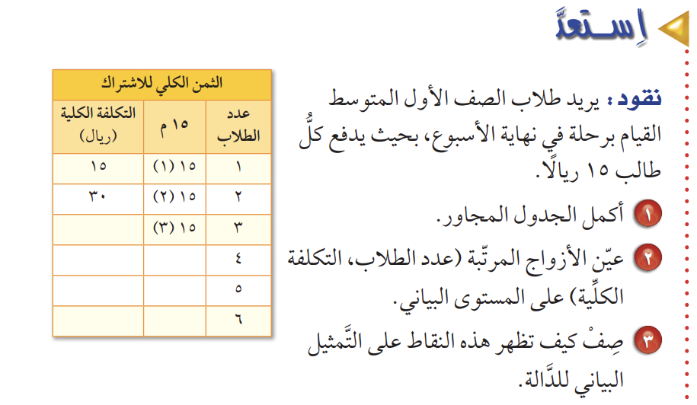
التقويـــــــــــــــــــــــــــــــــم
التـــــــــــــــــــــــــدريـــــــــــــــــــــــــــــــــــــــــب
التـــــــــــــــــــــــدريـــــــــــــــــــــــــــــــــــــــس
التهــــــــــيــــــــــــــئــــــــــــــــــــــــــــــــــة
الـــــــــــــــــــرئيـــــــسيــــــــــــــــــــــــة
اختبــــــــــار قصــــــــــــــــــــــــير
حـــــــــــــــل الواجـــــــــــــب
الموضوع/
التمثيل البياني للدوال
1447/05/22
الأهداف الخاصة:
تمثيل حلول المعادلات الخطية
جواهر الحارثي @jewelsAlshdaddi

Slide 8
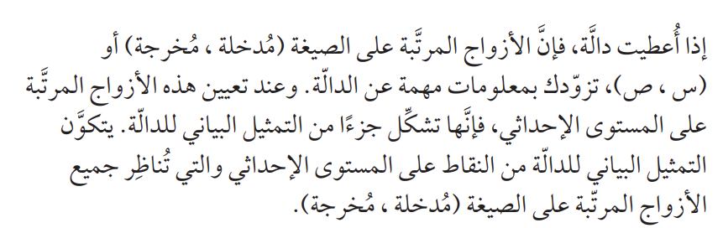
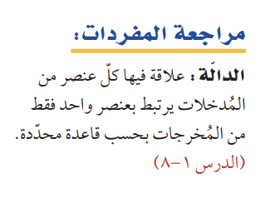
التقويـــــــــــــــــــــــــــــــــم
التـــــــــــــــــــــــــدريـــــــــــــــــــــــــــــــــــــــــب
التـــــــــــــــــــــــدريـــــــــــــــــــــــــــــــــــــــس
التهــــــــــيــــــــــــــئــــــــــــــــــــــــــــــــــة
الـــــــــــــــــــرئيـــــــسيــــــــــــــــــــــــة
اختبــــــــــار قصــــــــــــــــــــــــير
حـــــــــــــــل الواجـــــــــــــب
الموضوع/
التمثيل البياني للدوال
1447/05/22
الأهداف الخاصة:
تمثيل حلول المعادلات الخطية
جواهر الحارثي @jewelsAlshdaddi

Slide 9
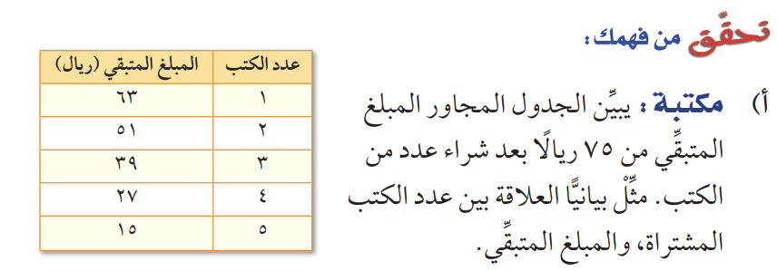

التقويـــــــــــــــــــــــــــــــــم
التـــــــــــــــــــــــــدريـــــــــــــــــــــــــــــــــــــــــب
التـــــــــــــــــــــــدريـــــــــــــــــــــــــــــــــــــــس
التهــــــــــيــــــــــــــئــــــــــــــــــــــــــــــــــة
الـــــــــــــــــــرئيـــــــسيــــــــــــــــــــــــة
اختبــــــــــار قصــــــــــــــــــــــــير
حـــــــــــــــل الواجـــــــــــــب
تحقق من فهمك
الموضوع/
التمثيل البياني للدوال
1447/05/22
الأهداف الخاصة:
تمثيل حلول المعادلات الخطية
تعلم فردي
جواهر الحارثي @jewelsAlshdaddi

Slide 10
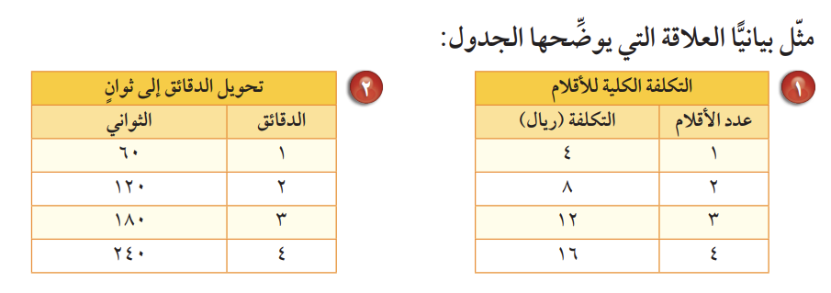

التقويـــــــــــــــــــــــــــــــــم
التـــــــــــــــــــــــــدريـــــــــــــــــــــــــــــــــــــــــب
التـــــــــــــــــــــــدريـــــــــــــــــــــــــــــــــــــــس
التهــــــــــيــــــــــــــئــــــــــــــــــــــــــــــــــة
الـــــــــــــــــــرئيـــــــسيــــــــــــــــــــــــة
اختبــــــــــار قصــــــــــــــــــــــــير
حـــــــــــــــل الواجـــــــــــــب
تـــــــــــــــــــــــــــــــــــــــــــــــــــأكد
الموضوع/
التمثيل البياني للدوال
1447/05/22
الأهداف الخاصة:
تمثيل حلول المعادلات الخطية
تعلم أقران
جواهر الحارثي @jewelsAlshdaddi

Slide 11

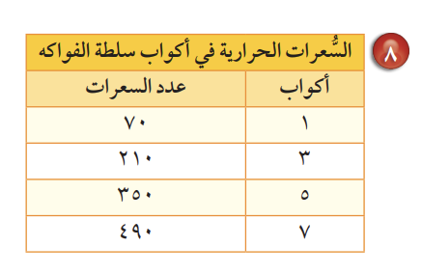

التقويـــــــــــــــــــــــــــــــــم
التـــــــــــــــــــــــــدريـــــــــــــــــــــــــــــــــــــــــب
التـــــــــــــــــــــــدريـــــــــــــــــــــــــــــــــــــــس
التهــــــــــيــــــــــــــئــــــــــــــــــــــــــــــــــة
الـــــــــــــــــــرئيـــــــسيــــــــــــــــــــــــة
اختبــــــــــار قصــــــــــــــــــــــــير
حـــــــــــــــل الواجـــــــــــــب
تـــــــــــــــــــــــــــــــــــــــــــــــــــدرب
الموضوع/
التمثيل البياني للدوال
1447/05/22
الأهداف الخاصة:
تمثيل حلول المعادلات الخطية
تعلم تعاوني
جواهر الحارثي @jewelsAlshdaddi

Slide 12
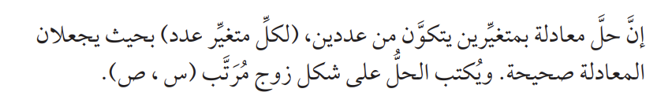
التقويـــــــــــــــــــــــــــــــــم
التـــــــــــــــــــــــــدريـــــــــــــــــــــــــــــــــــــــــب
التـــــــــــــــــــــــدريـــــــــــــــــــــــــــــــــــــــس
التهــــــــــيــــــــــــــئــــــــــــــــــــــــــــــــــة
الـــــــــــــــــــرئيـــــــسيــــــــــــــــــــــــة
اختبــــــــــار قصــــــــــــــــــــــــير
حـــــــــــــــل الواجـــــــــــــب
الموضوع/
التمثيل البياني للدوال
1447/05/22
الأهداف الخاصة:
تمثيل حلول المعادلات الخطية
جواهر الحارثي @jewelsAlshdaddi

Slide 13
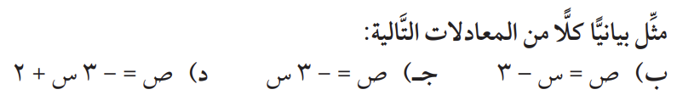
التقويـــــــــــــــــــــــــــــــــم
التـــــــــــــــــــــــــدريـــــــــــــــــــــــــــــــــــــــــب
التـــــــــــــــــــــــدريـــــــــــــــــــــــــــــــــــــــس
التهــــــــــيــــــــــــــئــــــــــــــــــــــــــــــــــة
الـــــــــــــــــــرئيـــــــسيــــــــــــــــــــــــة
اختبــــــــــار قصــــــــــــــــــــــــير
حـــــــــــــــل الواجـــــــــــــب
تحقق من فهمك
الموضوع/
التمثيل البياني للدوال
1447/05/22
الأهداف الخاصة:
تمثيل حلول المعادلات الخطية
تعلم فردي
جواهر الحارثي @jewelsAlshdaddi

Slide 14
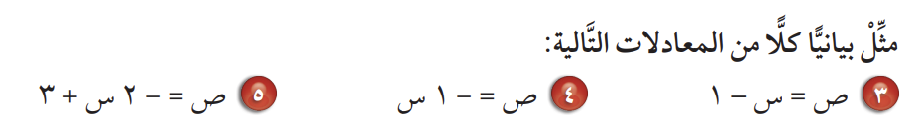
التقويـــــــــــــــــــــــــــــــــم
التـــــــــــــــــــــــــدريـــــــــــــــــــــــــــــــــــــــــب
التـــــــــــــــــــــــدريـــــــــــــــــــــــــــــــــــــــس
التهــــــــــيــــــــــــــئــــــــــــــــــــــــــــــــــة
الـــــــــــــــــــرئيـــــــسيــــــــــــــــــــــــة
اختبــــــــــار قصــــــــــــــــــــــــير
حـــــــــــــــل الواجـــــــــــــب
تـــــــــــــــــــــــــــــــــــــــــــــــــــأكد
الموضوع/
التمثيل البياني للدوال
1447/05/22
الأهداف الخاصة:
تمثيل حلول المعادلات الخطية
تعلم أقران
جواهر الحارثي @jewelsAlshdaddi

Slide 15

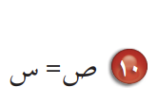
التقويـــــــــــــــــــــــــــــــــم
التـــــــــــــــــــــــــدريـــــــــــــــــــــــــــــــــــــــــب
التـــــــــــــــــــــــدريـــــــــــــــــــــــــــــــــــــــس
التهــــــــــيــــــــــــــئــــــــــــــــــــــــــــــــــة
الـــــــــــــــــــرئيـــــــسيــــــــــــــــــــــــة
اختبــــــــــار قصــــــــــــــــــــــــير
حـــــــــــــــل الواجـــــــــــــب
تـــــــــــــــــــــــــــــــــــــــــــــــــــدرب
الموضوع/
التمثيل البياني للدوال
1447/05/22
الأهداف الخاصة:
تمثيل حلول المعادلات الخطية
تعلم تعاوني
جواهر الحارثي @jewelsAlshdaddi

Slide 16
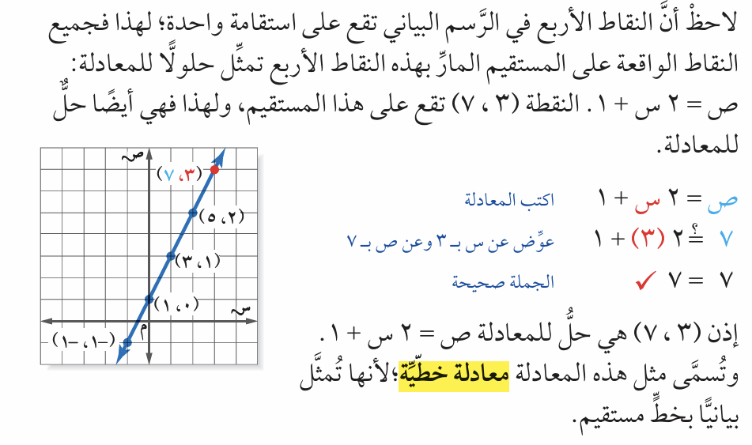
التقويـــــــــــــــــــــــــــــــــم
التـــــــــــــــــــــــــدريـــــــــــــــــــــــــــــــــــــــــب
التـــــــــــــــــــــــدريـــــــــــــــــــــــــــــــــــــــس
التهــــــــــيــــــــــــــئــــــــــــــــــــــــــــــــــة
الـــــــــــــــــــرئيـــــــسيــــــــــــــــــــــــة
اختبــــــــــار قصــــــــــــــــــــــــير
حـــــــــــــــل الواجـــــــــــــب
الموضوع/
التمثيل البياني للدوال
1447/05/22
الأهداف الخاصة:
تمثيل حلول المعادلات الخطية
جواهر الحارثي @jewelsAlshdaddi

Slide 17
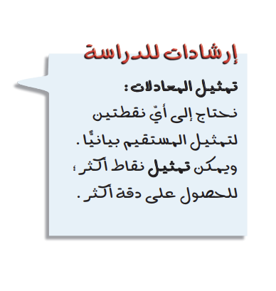
التقويـــــــــــــــــــــــــــــــــم
التـــــــــــــــــــــــــدريـــــــــــــــــــــــــــــــــــــــــب
التـــــــــــــــــــــــدريـــــــــــــــــــــــــــــــــــــــس
التهــــــــــيــــــــــــــئــــــــــــــــــــــــــــــــــة
الـــــــــــــــــــرئيـــــــسيــــــــــــــــــــــــة
اختبــــــــــار قصــــــــــــــــــــــــير
حـــــــــــــــل الواجـــــــــــــب
الموضوع/
التمثيل البياني للدوال
1447/05/22
الأهداف الخاصة:
تمثيل حلول المعادلات الخطية
جواهر الحارثي @jewelsAlshdaddi

Slide 18
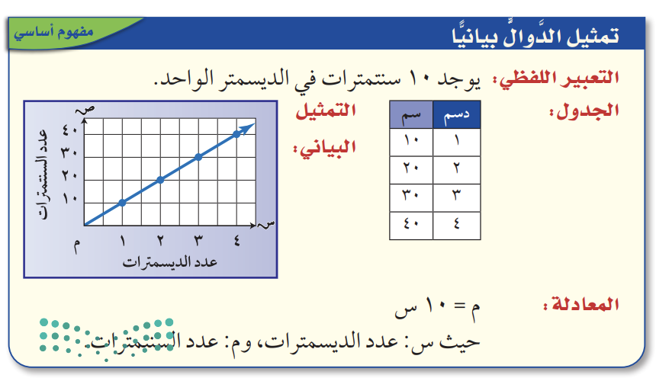
التقويـــــــــــــــــــــــــــــــــم
التـــــــــــــــــــــــــدريـــــــــــــــــــــــــــــــــــــــــب
التـــــــــــــــــــــــدريـــــــــــــــــــــــــــــــــــــــس
التهــــــــــيــــــــــــــئــــــــــــــــــــــــــــــــــة
الـــــــــــــــــــرئيـــــــسيــــــــــــــــــــــــة
اختبــــــــــار قصــــــــــــــــــــــــير
حـــــــــــــــل الواجـــــــــــــب
الموضوع/
التمثيل البياني للدوال
1447/05/22
الأهداف الخاصة:
تمثيل حلول المعادلات الخطية
جواهر الحارثي @jewelsAlshdaddi

Slide 19
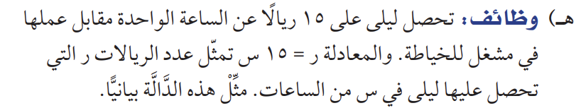
التقويـــــــــــــــــــــــــــــــــم
التـــــــــــــــــــــــــدريـــــــــــــــــــــــــــــــــــــــــب
التـــــــــــــــــــــــدريـــــــــــــــــــــــــــــــــــــــس
التهــــــــــيــــــــــــــئــــــــــــــــــــــــــــــــــة
الـــــــــــــــــــرئيـــــــسيــــــــــــــــــــــــة
اختبــــــــــار قصــــــــــــــــــــــــير
حـــــــــــــــل الواجـــــــــــــب
تحقق من فهمك
الموضوع/
التمثيل البياني للدوال
1447/05/22
الأهداف الخاصة:
تمثيل حلول المعادلات الخطية
تعلم فردي
جواهر الحارثي @jewelsAlshdaddi

Slide 20
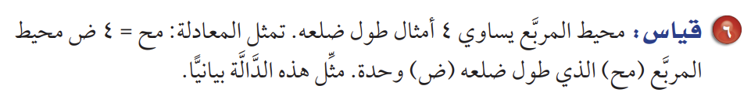
التقويـــــــــــــــــــــــــــــــــم
التـــــــــــــــــــــــــدريـــــــــــــــــــــــــــــــــــــــــب
التـــــــــــــــــــــــدريـــــــــــــــــــــــــــــــــــــــس
التهــــــــــيــــــــــــــئــــــــــــــــــــــــــــــــــة
الـــــــــــــــــــرئيـــــــسيــــــــــــــــــــــــة
اختبــــــــــار قصــــــــــــــــــــــــير
حـــــــــــــــل الواجـــــــــــــب
تـــــــــــــــــــــــــــــــــــــــــــــــــــأكد
الموضوع/
التمثيل البياني للدوال
1447/05/22
الأهداف الخاصة:
تمثيل حلول المعادلات الخطية
تعلم أقران
جواهر الحارثي @jewelsAlshdaddi

Slide 21
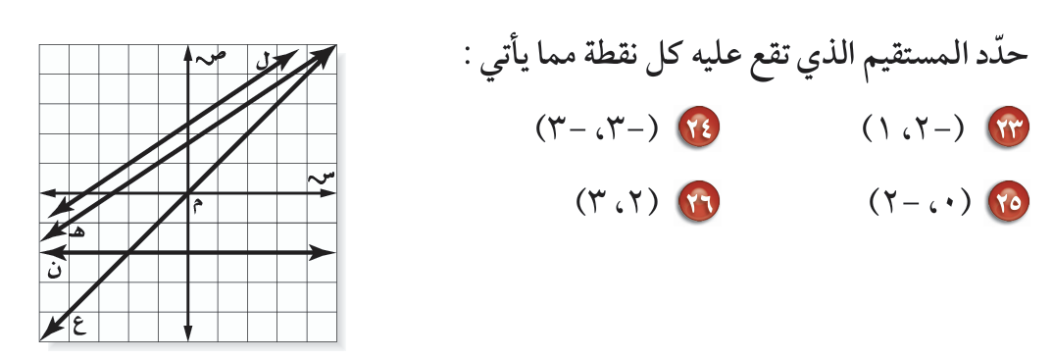
التقويـــــــــــــــــــــــــــــــــم
التـــــــــــــــــــــــــدريـــــــــــــــــــــــــــــــــــــــــب
التـــــــــــــــــــــــدريـــــــــــــــــــــــــــــــــــــــس
التهــــــــــيــــــــــــــئــــــــــــــــــــــــــــــــــة
الـــــــــــــــــــرئيـــــــسيــــــــــــــــــــــــة
اختبــــــــــار قصــــــــــــــــــــــــير
حـــــــــــــــل الواجـــــــــــــب
تـــــــــــــــــــــــــــــــــــــــــــــــــــدرب
الموضوع/
التمثيل البياني للدوال
1447/05/22
الأهداف الخاصة:
تمثيل حلول المعادلات الخطية
تعلم تعاوني
جواهر الحارثي @jewelsAlshdaddi

Slide 22
التقويـــــــــــــــــــــــــــــــــم
التـــــــــــــــــــــــــدريـــــــــــــــــــــــــــــــــــــــــب
التـــــــــــــــــــــــدريـــــــــــــــــــــــــــــــــــــــس
التهــــــــــيــــــــــــــئــــــــــــــــــــــــــــــــــة
الـــــــــــــــــــرئيـــــــسيــــــــــــــــــــــــة
اختبــــــــــار قصــــــــــــــــــــــــير
حـــــــــــــــل الواجـــــــــــــب
مهارات التفكير العليا
الموضوع/
التمثيل البياني للدوال
1447/05/22
الأهداف الخاصة:
تمثيل حلول المعادلات الخطية
جواهر الحارثي @jewelsAlshdaddi

Slide 23
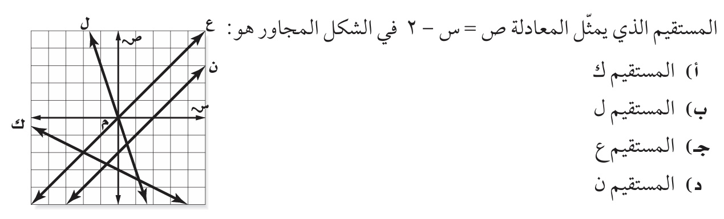
التقويـــــــــــــــــــــــــــــــــم
التـــــــــــــــــــــــــدريـــــــــــــــــــــــــــــــــــــــــب
التـــــــــــــــــــــــدريـــــــــــــــــــــــــــــــــــــــس
التهــــــــــيــــــــــــــئــــــــــــــــــــــــــــــــــة
الـــــــــــــــــــرئيـــــــسيــــــــــــــــــــــــة
اختبــــــــــار قصــــــــــــــــــــــــير
حـــــــــــــــل الواجـــــــــــــب
اختبار نافس
الموضوع/
التمثيل البياني للدوال
1447/05/22
الأهداف الخاصة:
تمثيل حلول المعادلات الخطية
جواهر الحارثي @jewelsAlshdaddi

Slide 24
التقويـــــــــــــــــــــــــــــــــم
التـــــــــــــــــــــــــدريـــــــــــــــــــــــــــــــــــــــــب
التـــــــــــــــــــــــدريـــــــــــــــــــــــــــــــــــــــس
التهــــــــــيــــــــــــــئــــــــــــــــــــــــــــــــــة
الـــــــــــــــــــرئيـــــــسيــــــــــــــــــــــــة
اختبــــــــــار قصــــــــــــــــــــــــير
حـــــــــــــــل الواجـــــــــــــب
الإغــــــــــــــــــــــــــــــــــــــــــــــــــــــــــــــــلاق
جدول التعلم
ماذا أعرف | ما أريد أن أعرف | ماذا تعلمت
الموضوع/
التمثيل البياني للدوال
1447/05/22
جواهر الحارثي @jewelsAlshdaddi
الأهداف الخاصة:
تمثيل حلول المعادلات الخطية

Slide 25
التقويـــــــــــــــــــــــــــــــــم
التـــــــــــــــــــــــــدريـــــــــــــــــــــــــــــــــــــــــب
التـــــــــــــــــــــــدريـــــــــــــــــــــــــــــــــــــــس
التهــــــــــيــــــــــــــئــــــــــــــــــــــــــــــــــة
الـــــــــــــــــــرئيـــــــسيــــــــــــــــــــــــة
اختبــــــــــار قصــــــــــــــــــــــــير
حـــــــــــــــل الواجـــــــــــــب
الإغــــــــــــــــــــــــــــــــــــــــــــــــــــــــــــــــلاق
الواجـــــــــــــــــــــــــــــــــــــــــــــــــــــــب
الموضوع/
التمثيل البياني للدوال
1447/05/22
7 – 8 – 11 – 15 – 25
صفحة 132
جميلتي:
تجاهلي الناس الذين يرددون مستحيل
الأهداف الخاصة:
تمثيل حلول المعادلات الخطية
جواهر الحارثي @jewelsAlshdaddi

